Slide 1
Automat Finit Determinist Simularea unui AFD, cu recunoașterea cuvintelor

Slide 2
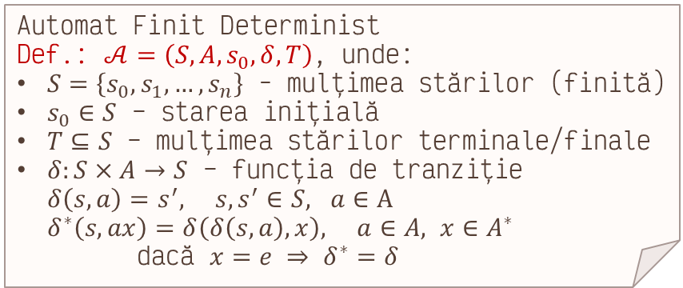
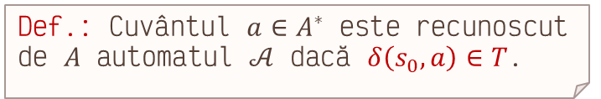
Definiții
AFD
Automat Finit Determinist
Def.: $𝒜=\left(S, A,s_{0},δ,T\right)$, unde:
$S=\left\{s_{0}, s_{1}, …, s_{n}\right\}$ - mulțimea stărilor (finită)
$s_{0}∈S$ – starea inițială
$T⊆S$ – mulțimea stărilor terminale/finale
$δ:S×A→S$ – funcția de tranziție $δ\left(s,a\right)=s^{′}, s,s^{′}∈S, a∈A$ $δ^{∗}\left(s,ax\right)=δ\left(δ\left(s,a\right),x\right), a∈A, x∈A^{∗}$ dacă $x=e ⇒ δ^{∗}=δ$
Recunoașterea unui cuvânt
Def.: Cuvântul $a∈A^{∗}$ este recunoscut de $A$ automatul $𝒜$ dacă $δ\left(s_{0},a\right)∈T$.

Slide 3







Exemple de AFD
b
$s_{1}$
1
0
a
a
0
1
$s_{0}$
$s_{1}$
$s_{2}$
$s_{0}$
$s_{3}$
1
0
Oricâți b între 2 de a
0
1
$s_{2}$
Număr par de 1 și 0

Slide 4
Clasa AFD
class DFA
{
List<string> States;
List<char> Alphabet;
List<Transition> Transitions;
string InitialState;
List<string> FinalStates;
public DFA(...)
bool TransitionValid(...)
public void Parse(...)
public void WriteAutomataConsole()
}
S – Mulțimea stărilor
A - Alfabetul
δ – Mulțimea tranzițiilor
Starea inițială
F – Mulțimea stărilor inițiale
Structura tranziție
struct Transition
{
public string fromState, toState;
public char symbol;
}

Slide 5
Clasa AFD
AFD
-States : List<string> -Alphabet: List<char> -Transitions : List<Transition> -InitialState : string -FinalStates : List<string>
+DFA() : void -TransitionValid() : bool +Parse() : void +WriteAutomataConsole() : void
Structura tranziție
struct Transition
{
public string fromState, toState;
public char symbol;
}
Atribute:
S - Mulțimea stărilor
A - Alfabetul
δ – Tranzițiile
Starea inițială
T – Mulțimea stărilor finale

Slide 6
public DFA(List<string> states, List<char> alphabet, List<Transition> transitions, string initialState, List<string> finalStates)
{
States = states;
Alphabet = alphabet;
Transitions = new List<Transition>();
foreach (Transition trans in transitions)
if (TransitionValid(trans)) Transitions.Add(trans);
else throw new DataException("Invalid transition list");
if (States.Contains(initialState)) InitialState = initialState;
else throw new DataException("Invalid initial state");
FinalStates = new List<string>();
foreach (string state in finalStates)
if (States.Contains(state)) FinalStates.Add(state);
else throw new DataException("Invalid final state list");
}
Constructorul
Clasei AFD
validează lista
tranzițiilor
validează starea
inițială
validează lista
stărilor finale

Slide 7
Validarea unei tranziții
bool TransitionValid(Transition trans)
{
if (!States.Contains(trans.fromState) || !States.Contains(trans.toState)) return false;
if (!Alphabet.Contains(trans.symbol)) return false;
foreach (Transition tr in Transitions) if (trans.fromState == tr.fromState && trans.symbol == tr.symbol) return false;
return true;
}
verifică existența stărilor
verifică existența simbolului
verifică existența unei tranziții cu aceeași stare de început și același simbol
(+ tranziție identică)

Slide 8
public void Parse(string word, bool outputSteps = false) { if (outputSteps) Console.Write(word + ": " + InitialState); string currentState = InitialState; for (int i = 0; i < word.Length; i++) { string nextState = ""; foreach (Transition trans in Transitions) if (trans.fromState == currentState && trans.symbol == word[i]) { nextState = trans.toState; break; } if (nextState == "") { Console.WriteLine("\nInput not accepted"); Console.WriteLine(); return; } if (outputSteps) Console.Write(" -> " + nextState); currentState = nextState; } if (FinalStates.Contains(currentState)) Console.WriteLine("\nInput accepted"); else Console.WriteLine("\nInput not accepted"); Console.WriteLine(); }
Recunoașterea
unui cuvânt

Slide 14
thank you

